Slide 1
KEMI · KAPITEL 1 · KEMI SOM VETENSKAP
Introduktion till kemi
Start: vad är kemi och hur arbetar en kemist?
Vad är kemi? · Kemister · Hur kemister arbetar
Notes:
Presentationen följer grundtexten i kapitel 1, Start. Några bilder. Anteckningarna innehåller handledning. Allt material är utkast (beta).

Slide 2
Vad är kemi?
Kemi är läran om ämnen
Notes:
Fråga: vilka produkter i köket eller badrummet tror ni är ”kemikalier”? Spara svaren, de används i slutet av kapitlet (Granska kemipåståenden).

Slide 3
Tre grundidéer
1
2
3
Ämnen
Förändring
Naturvetenskap
Allt är gjort av ämnen: vatten, socker, plast, luft.
Ämnen kan lösas upp, rosta, brinna eller blandas.
Kemister undersöker och mäter, de gissar inte.
Allt, från vatten och vetemjöl till kroppen, består av kemikalier (Svenska Kemisamfundet).
Notes:
Vanligt fel: att kemi bara finns i labbet.

Slide 4
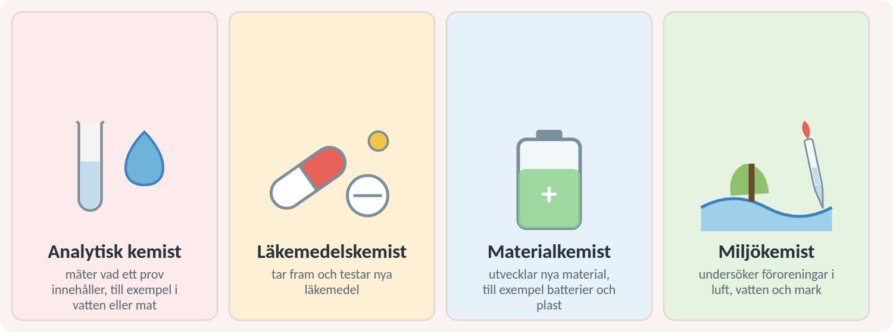
Många sorters kemister
Analytisk kemist: mäter vad ett prov innehåller.
Läkemedelskemist: tar fram och testar läkemedel.
Materialkemist: utvecklar material, till exempel batterier.
Miljökemist: undersöker föroreningar.
Notes:
Exempel på yrkesroller. Inte källkontrollerat. Be eleverna ge fler exempel.

Slide 5
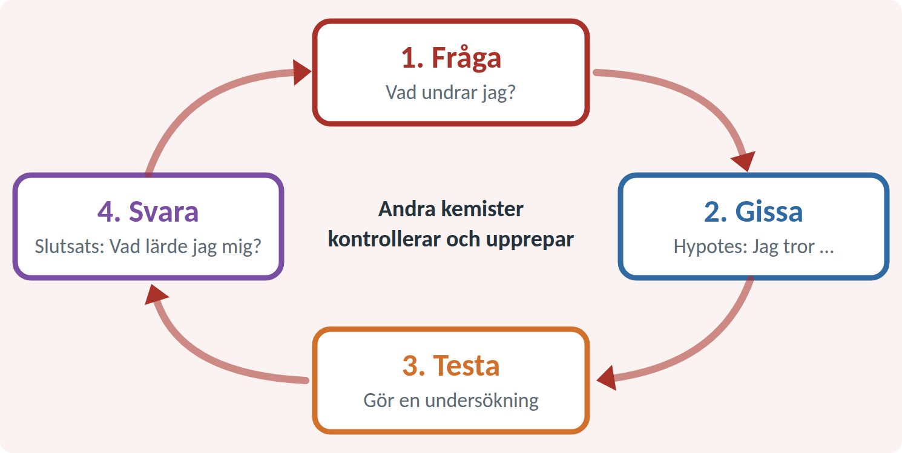
Hur en kemist arbetar
Fråga: vad undrar jag?
Hypotes: ett prövbart svar.
Testa: gör en undersökning.
Slutsats: vad lärde jag mig? Andra kontrollerar och upprepar.
Notes:
Cykeln återkommer i delområde 1.1 (Från fråga till plan).

Slide 6
Vad ingår i kapitlet?
Delområde | Du lär dig
1.1 Arbeta som kemist | Säkerhet, utrustning, fråga och plan, dokumentera och värdera. Labb: brustabletten.
1.2 Modeller, källor och argument | Modeller, kemins historia, källkritik. Labb: fläckborttagaren.
Notes:
Kapitlet bygger på att eleverna prövar själva.

Slide 7
Kolla dig själv
KOLLA DIG SJÄLV
Vad handlar kemi om?
Nämn tre sorters kemister.
Varför räcker det inte att bara läsa om kemi?
Notes:
Låt eleverna svara i par eller på whiteboard. Facit finns i lärarversionen av kapitlet.

